Slide 1
การเขียนโปรแกรม ด้วยภาษา C#
Extension Methods

Slide 2

Extension Methods

Slide 3
Extension Methods
Extension Methods คือ methods ที่เพิ่มความสามารถของคลาส โดยไม่ต้องสืบทอดคลาสนั้น
แต่เราต้องสร้างคลาสใหม่ขึ้นมา เพื่อทำการดังกล่าว

Slide 4
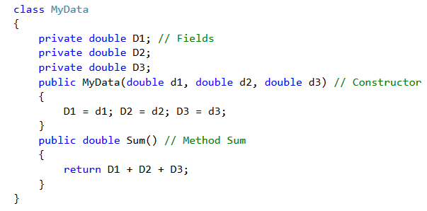
ตัวอย่างคลาส
คลาสนี้มีข้อจำกัด เช่น ไม่สามารถหาค่าเฉลี่ยของ data ได้

Slide 5
ไม่ต้องทำ extension methods ถ้า
เราสามารถแก้ไข source code ของ class ได้
ถ้าเราสามารถเข้าถึงข้อมูลในคลาสได้

Slide 6
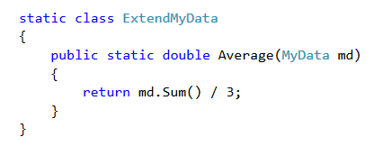
การทำ extension methods
Instance of MyData class
Use the instance of MyData.

Slide 7
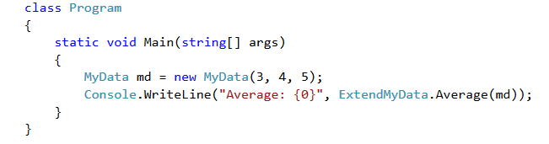
การเรียกใช้ extension class
รูปแบบการเขียนอย่างนี้ ยังไม่เป็นธรรมชาติ

Slide 8
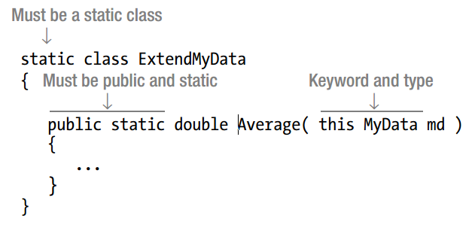
รูปแบบการเขียน extension class

Slide 9
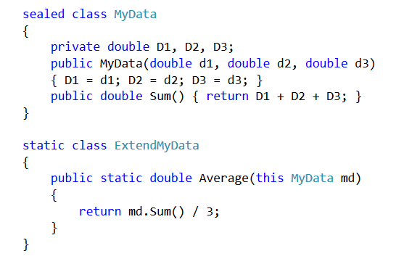
ตัวอย่าง extension method จาก sealed class

Slide 10
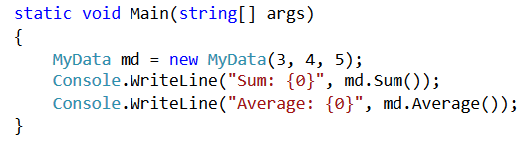
ตัวอย่างโปรแกรม
รูปแบบการเขียนอย่างนี้ เป็นธรรมชาติ เหมือนการใช้งานคลาสตามปกติ

